Slide 1














































Slide 2
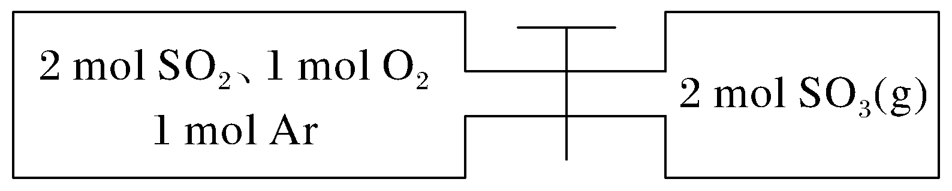
11.如图所示,左室容积为右室的两倍,温度相同,现分别按照如图所示的量充入气体,同时加入少量固体催化剂使两室内气体充分反应达到平衡,打开活塞,继续反应再次达到平衡。下列说法不正确的是( )
A.第一次平衡时,SO₂的物质的量右
室更多
B.气体未反应前,左室压强和右室一样大
C.第一次平衡时,左室内压强一定小于右室
D.第二次平衡时,SO₂的总物质的量比第一次平衡时左室SO₂的物质的量的2倍多

Slide 3
























11.如图所示,左室容积为右室的两倍,温度相同,现分别按照如图所示的量充入气体,同时加入少量固体催化剂使两室内气体充分反应达到平衡,打开活塞,继续反应再次达到平衡。下列说法不正确的是( )
A.第一次平衡时,SO₂的物质的量右
室更多
B.气体未反应前,左室压强和右室一样大
C.第一次平衡时,左室内压强一定小于右室
D.第二次平衡时,SO₂的总物质的量比第一次平衡时左室SO₂的物质的量的2倍多

Slide 4
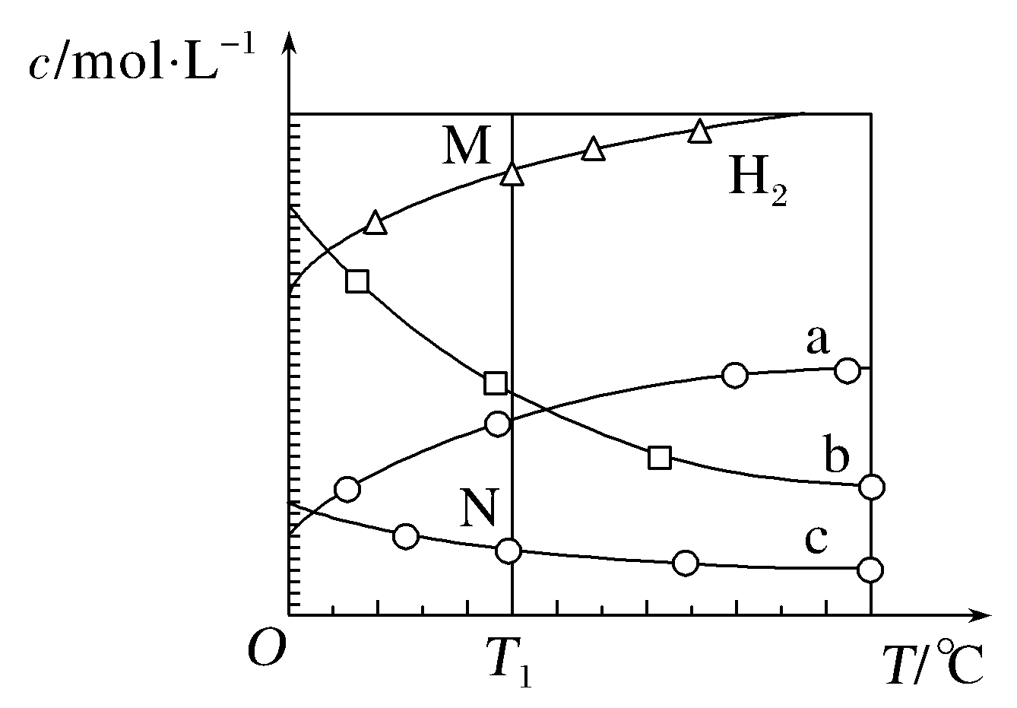
C
A.该反应的ΔH<0
B.曲线b代表H₂O的浓度变化
C.N点和M点所处的状态c(H₂)不一样
D.其他条件不变,T₁ ℃、0.2 MPa下反应达
平衡时c(H₂)比M点大

Slide 5
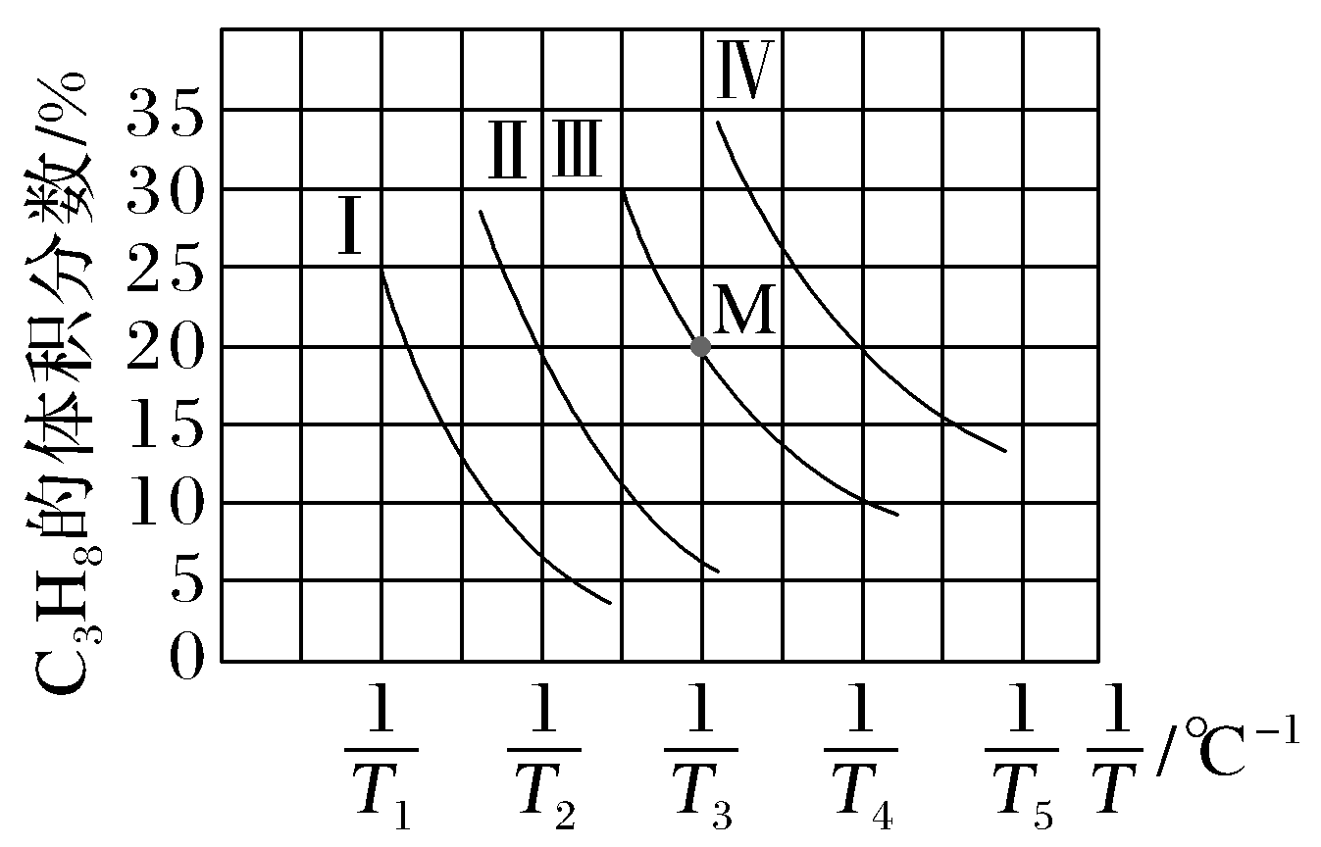





















Slide 6













Slide 7











































Slide 8
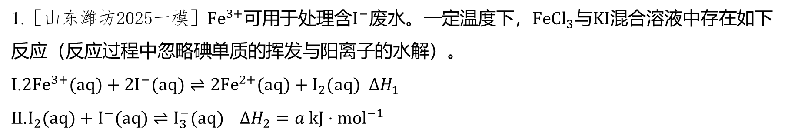
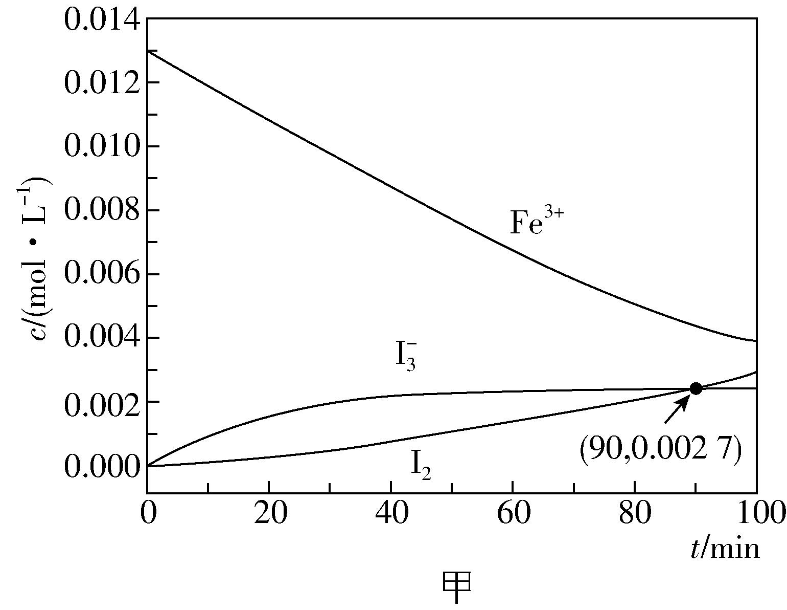





回答下列问题：

Slide 9













回答下列问题：

Slide 10
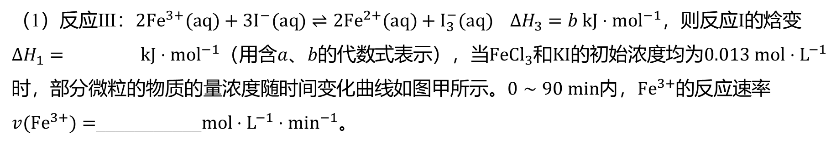












Slide 11
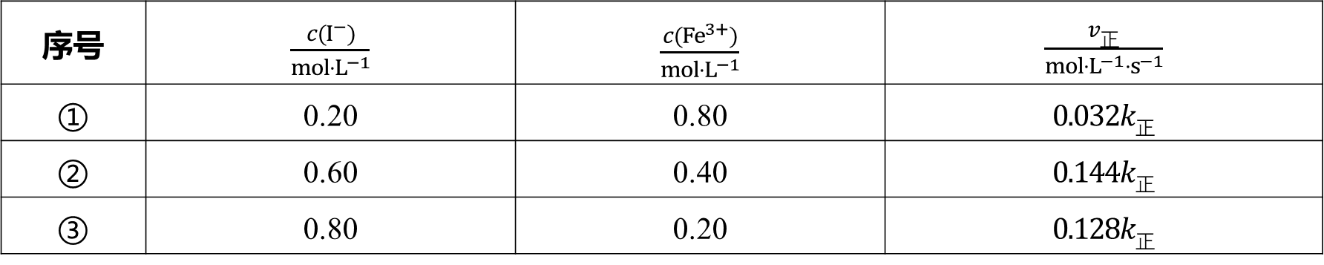
序号
① | 0.20 | 0.80
② | 0.60 | 0.40
③ | 0.80 | 0.20

Slide 12


















序号
① | 0.20 | 0.80
② | 0.60 | 0.40
③ | 0.80 | 0.20

Slide 13
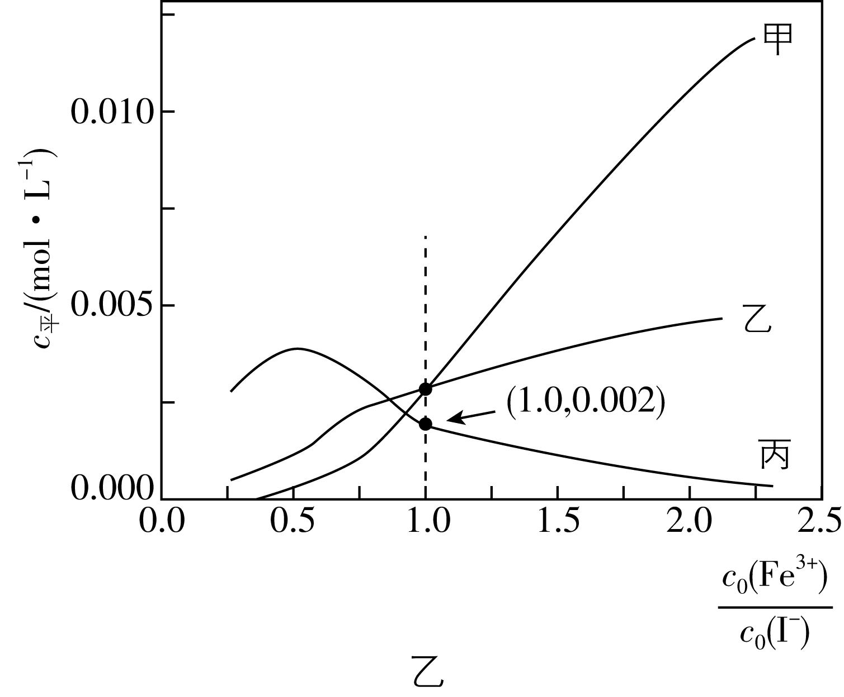

Slide 14















乙

Slide 15
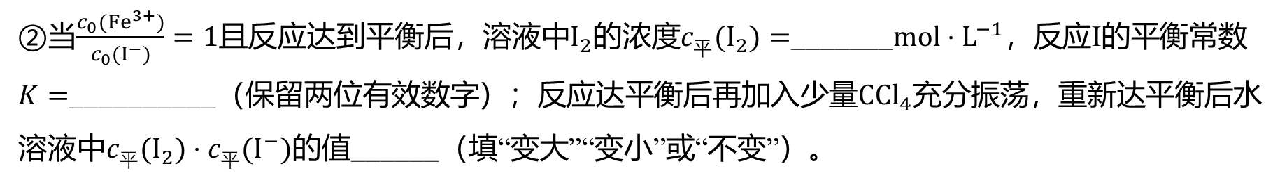

























0.003

Slide 16















Slide 17
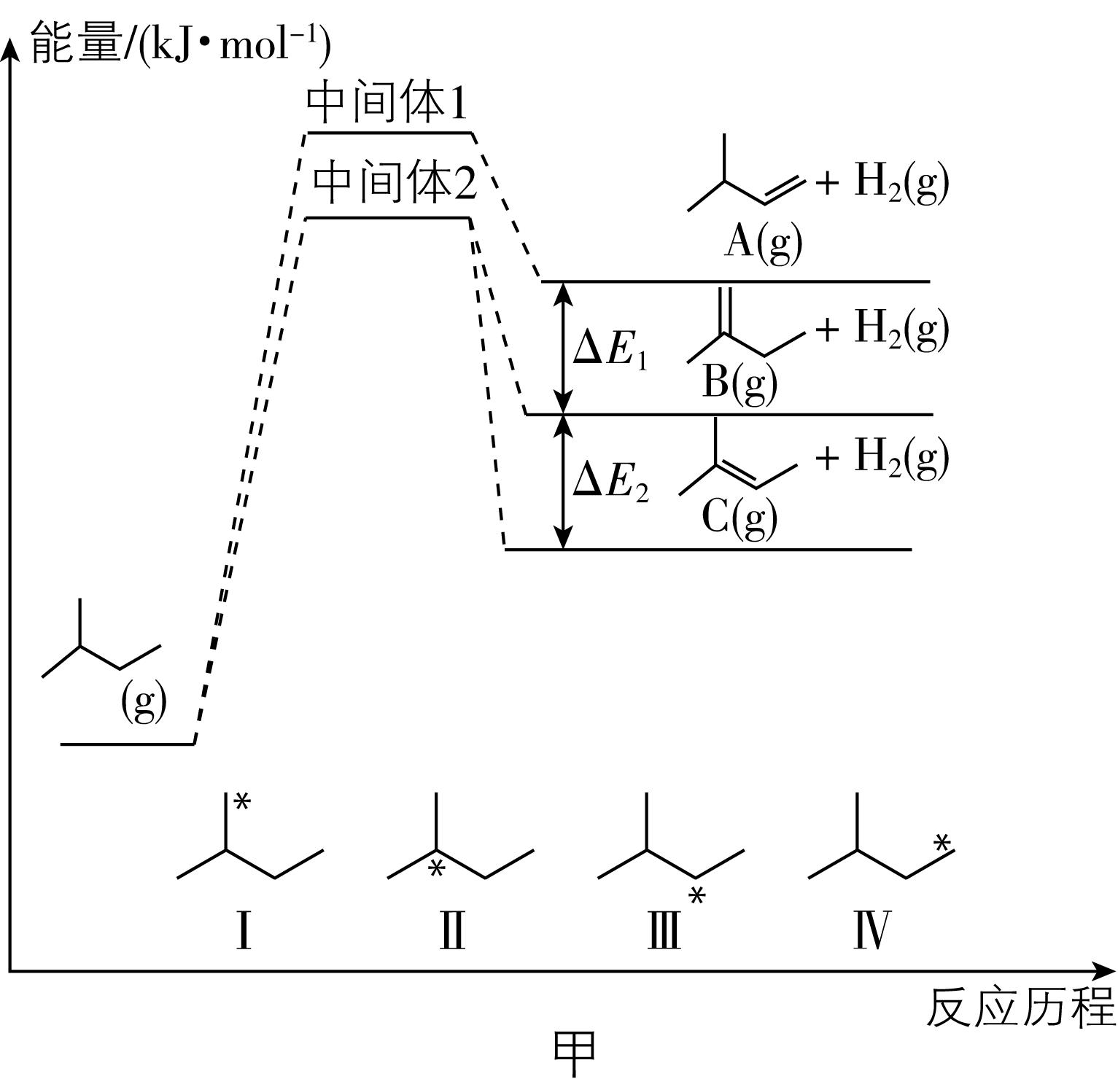

Slide 18










Slide 19






回答下列问题：

Slide 20
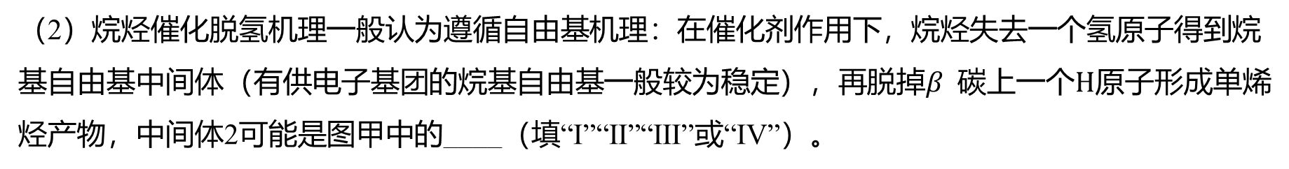

Ⅱ

Slide 21
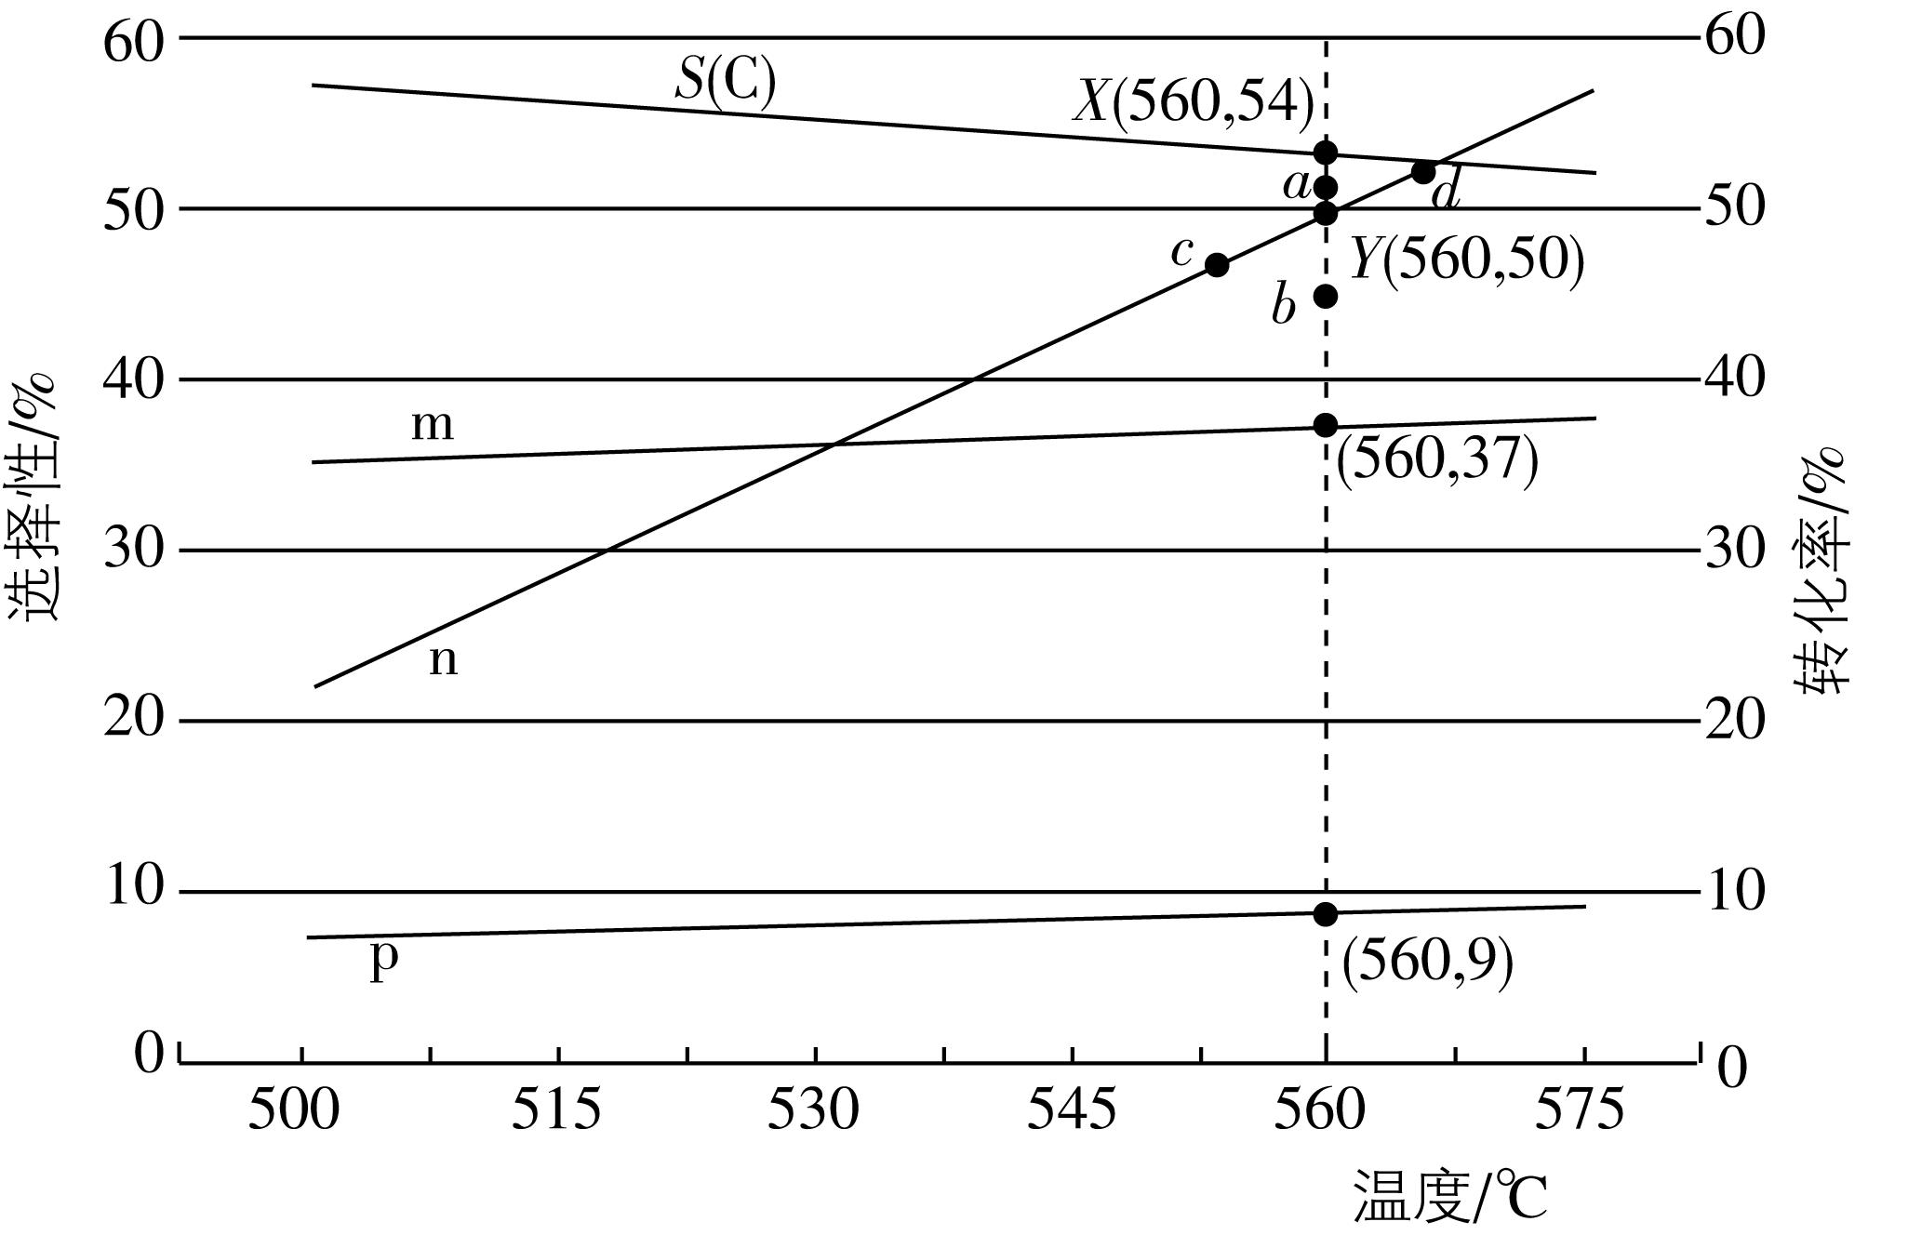
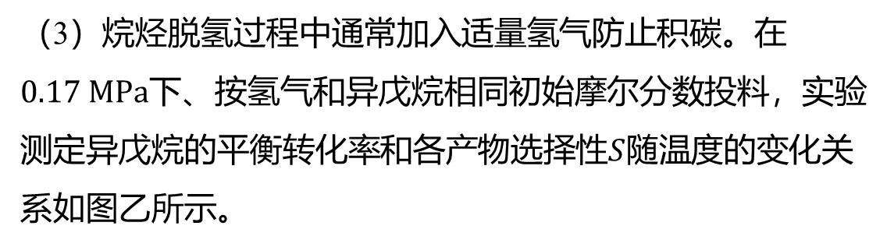
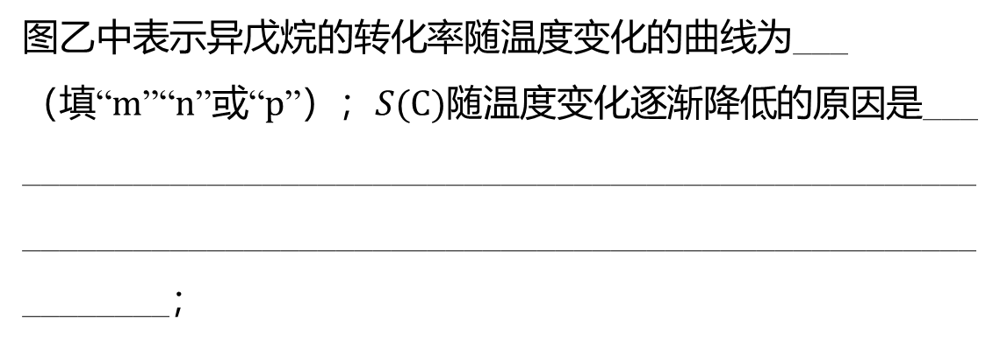


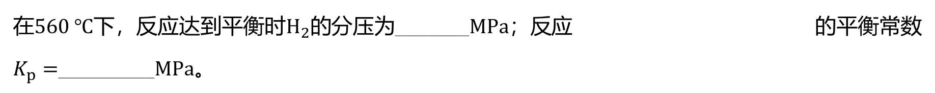












升高温度，三个反应的平衡均正向移动，异戊烷转化率增大，但正向移动转化为物质A和B的程度比正向移动转化为物质C的程度大
乙
0.102

Slide 22
乙

Slide 23


































乙

Slide 24
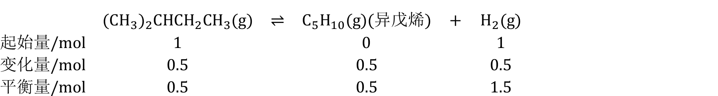
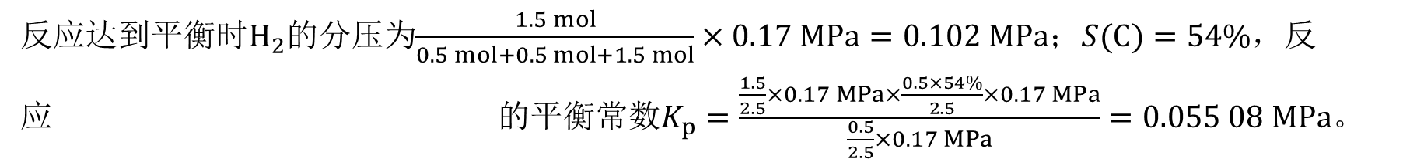



Slide 25
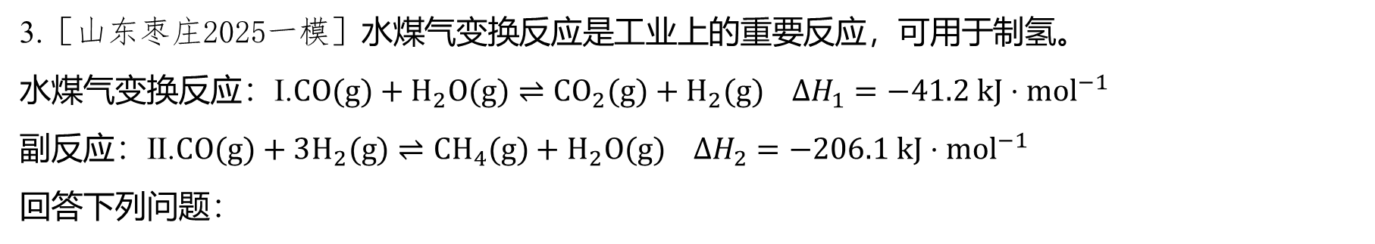

低温

Slide 26










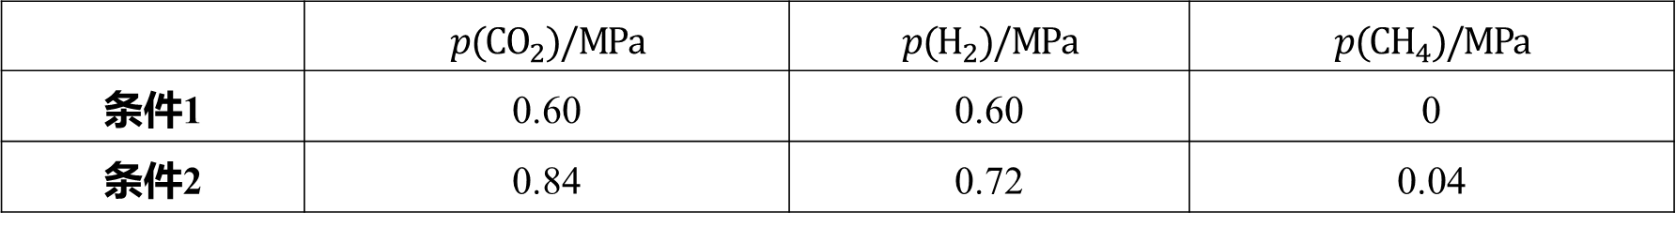








条件1 | 0.60 | 0.60 | 0
条件2 | 0.84 | 0.72 | 0.04
0.5
4.5

Slide 27
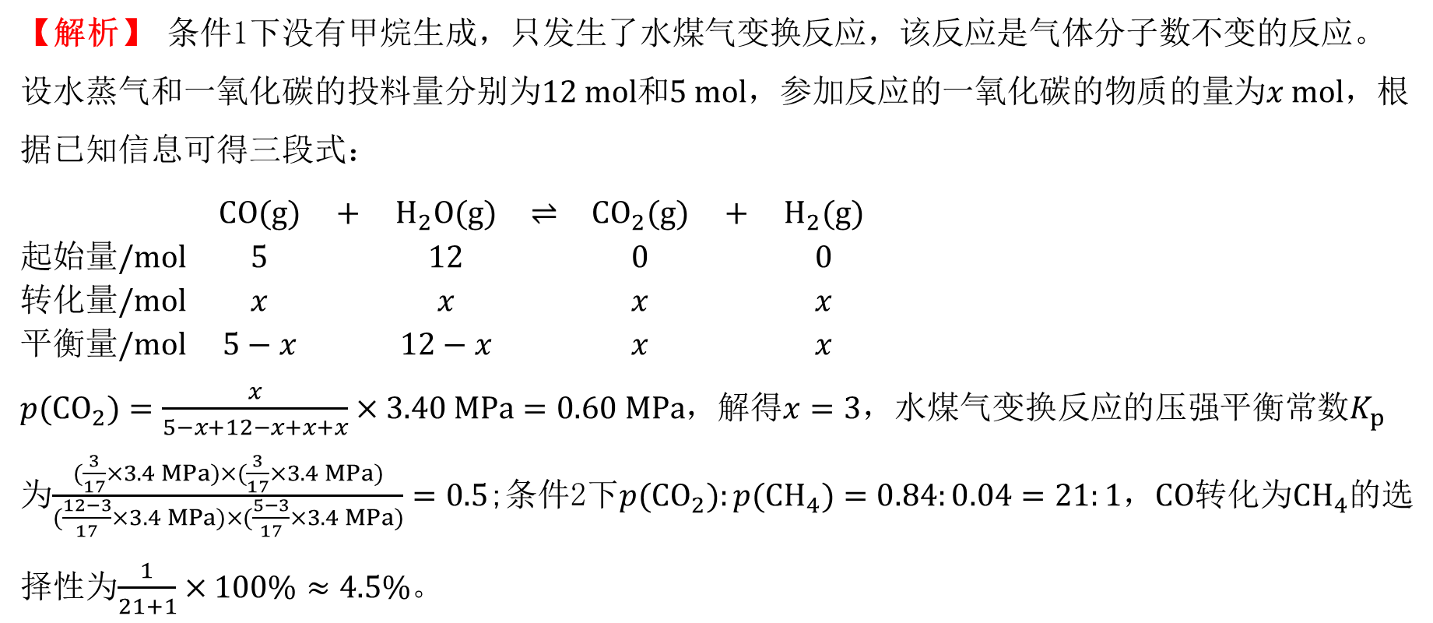

Slide 28
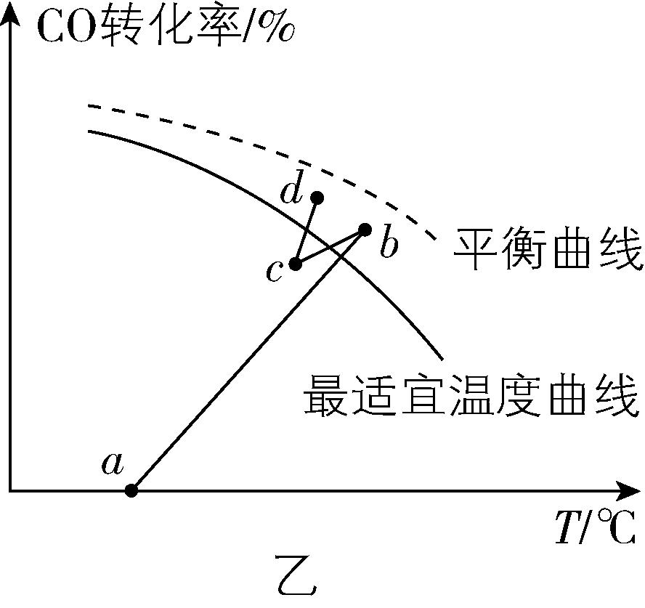
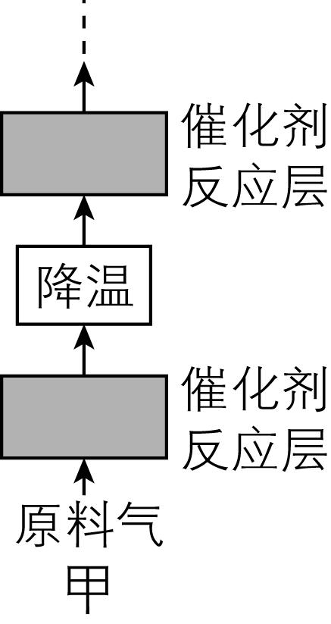


























（3）水煤气变换反应是放热反应，需在多个催化剂反应层间进行降温操作以“去除”反应过程中的
余热（过程如图甲所示），保证反应在最适宜温度附近进行。
A
A.按原水碳比通入冷的原料气 B.喷入冷水（蒸气） C.通过热交换器换热

Slide 29
（3）水煤气变换反应是放热反应，需在多个催化剂反应层间进行降温操作以“去除”反应过程中的
余热（过程如图甲所示），保证反应在最适宜温度附近进行。
A.按原水碳比通入冷的原料气 B.喷入冷水（蒸气） C.通过热交换器换热

Slide 30
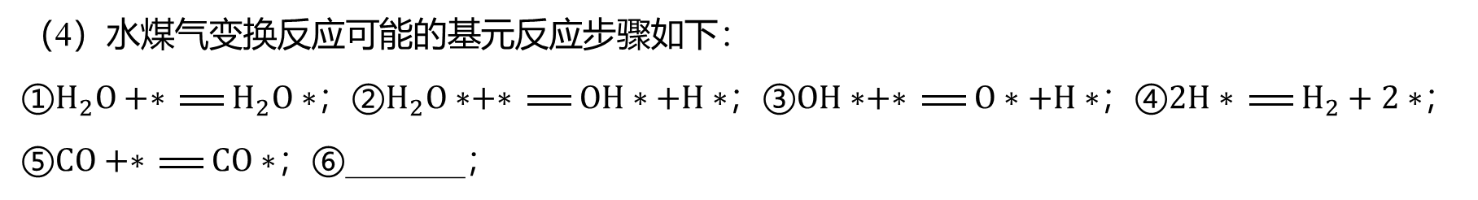
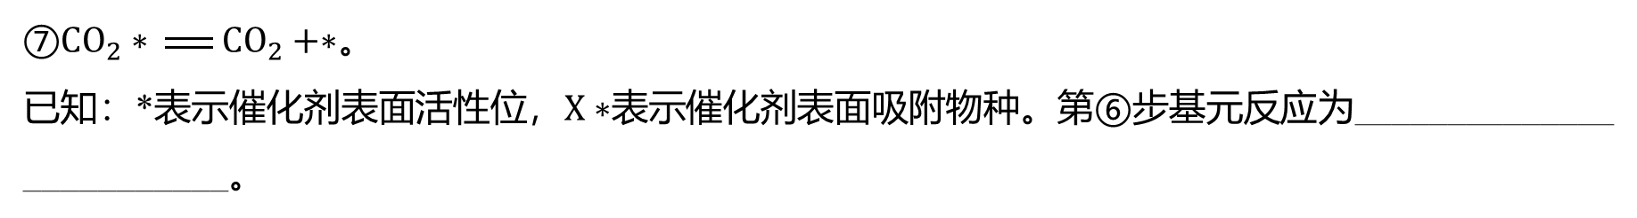






Slide 31
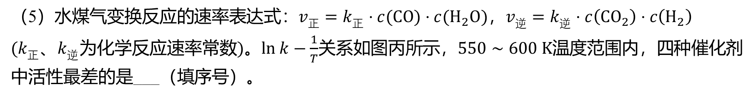
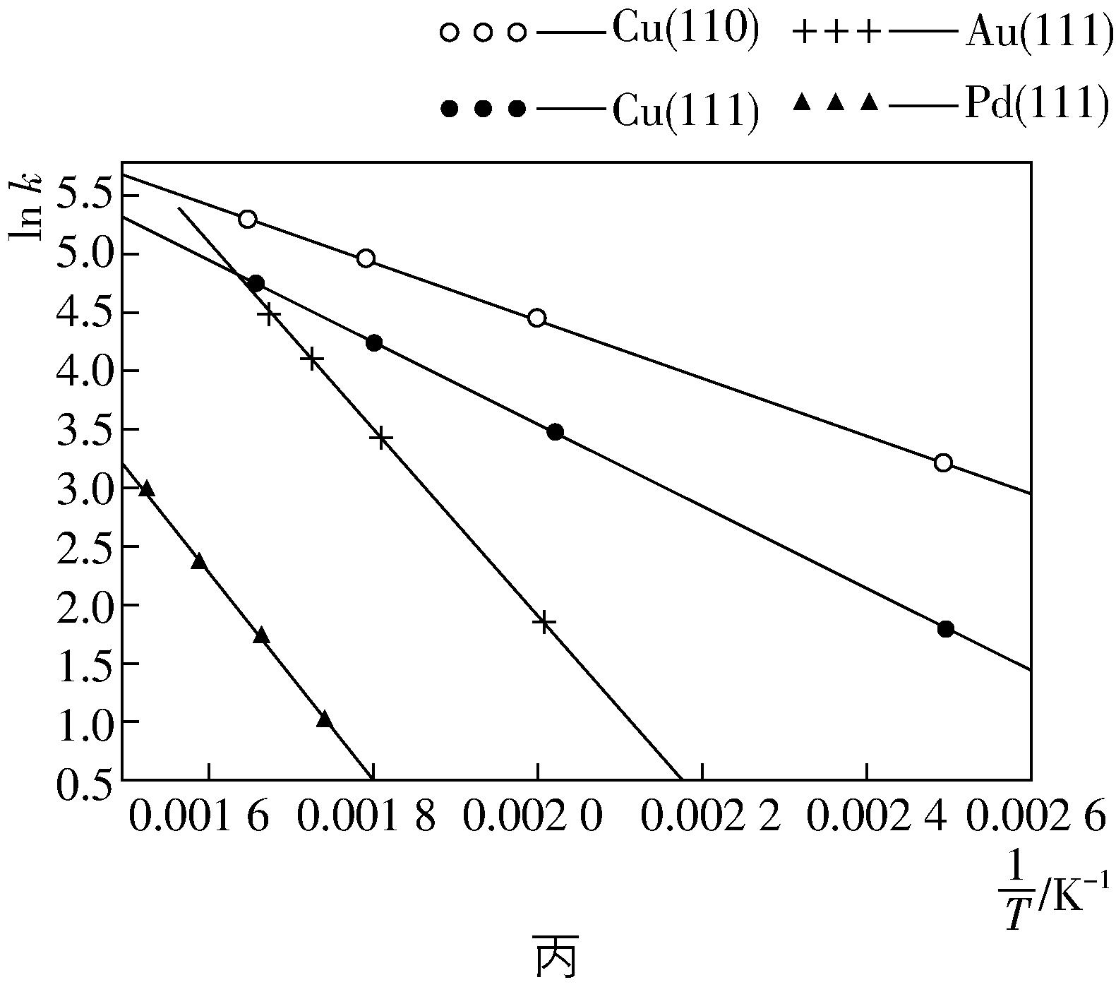








D

Slide 32
D

Slide 33
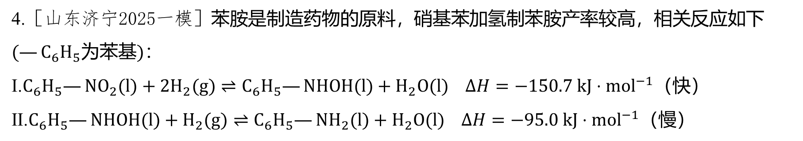



















Slide 34
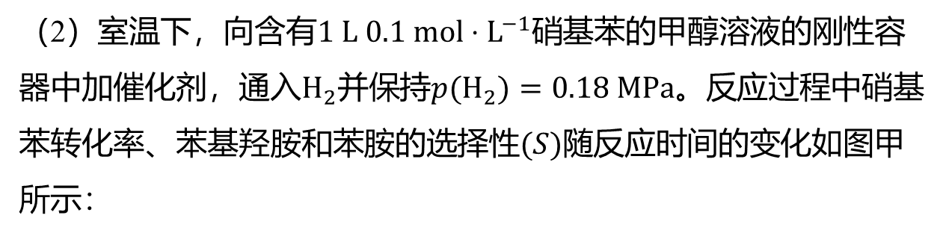
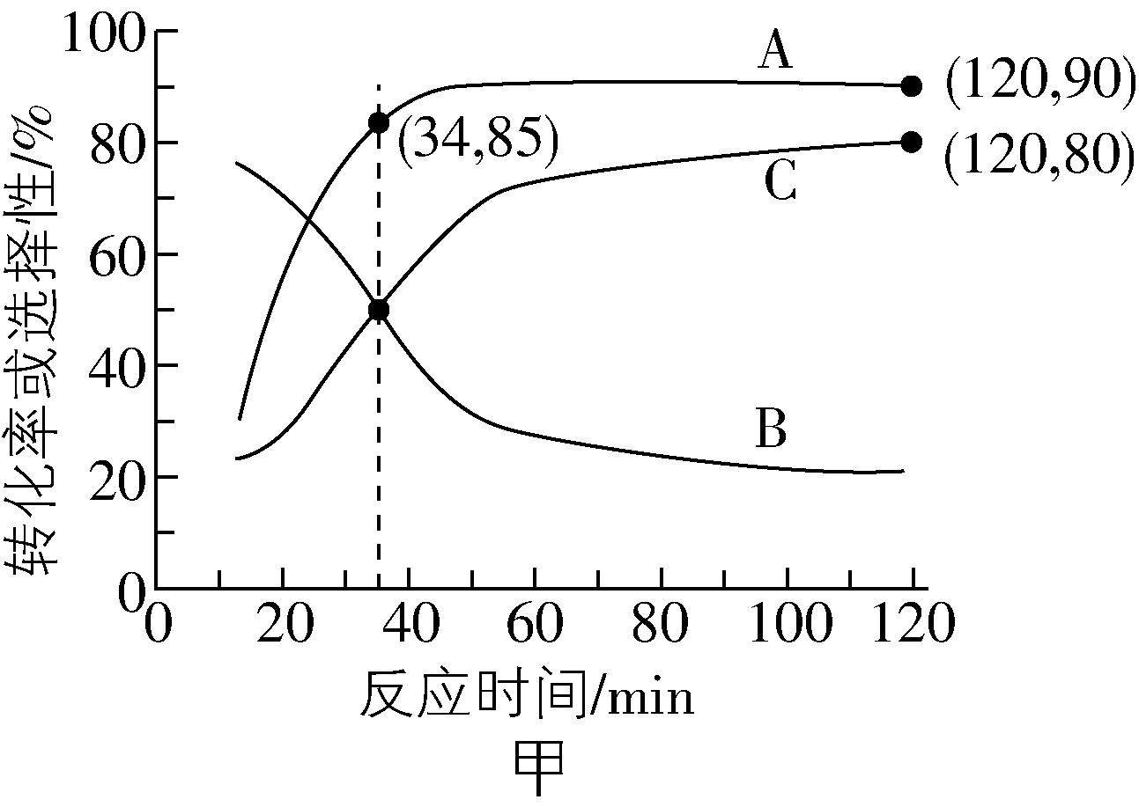
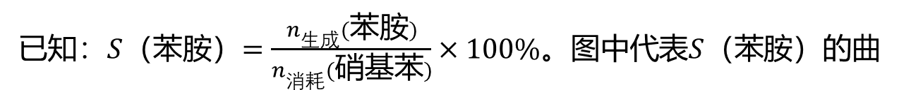
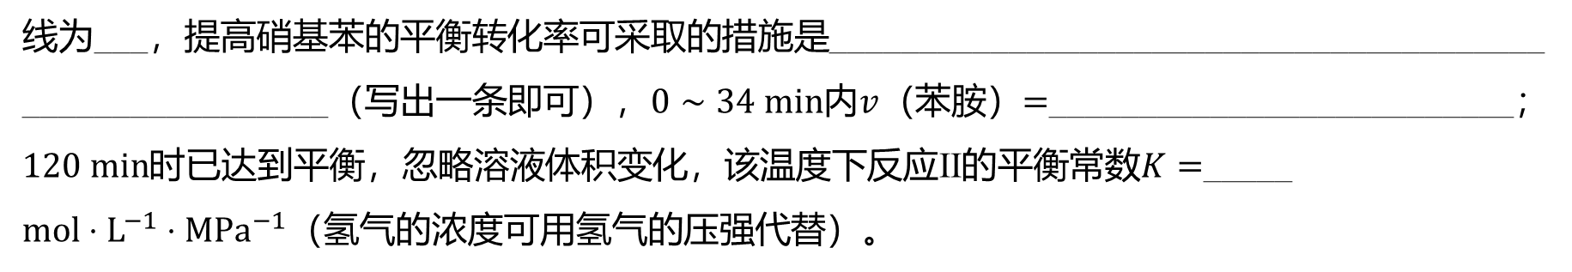











C
3.6

Slide 35
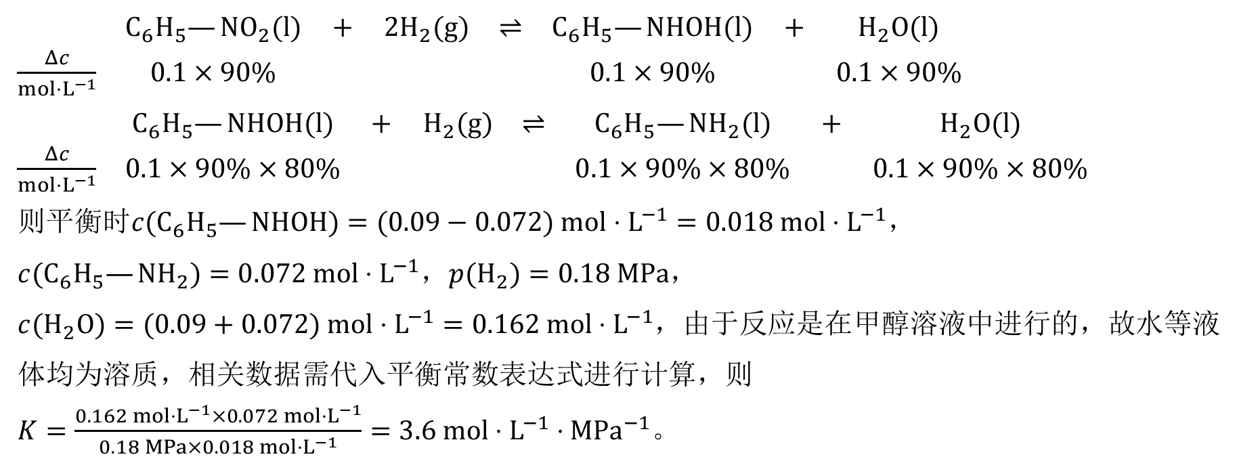

Slide 36
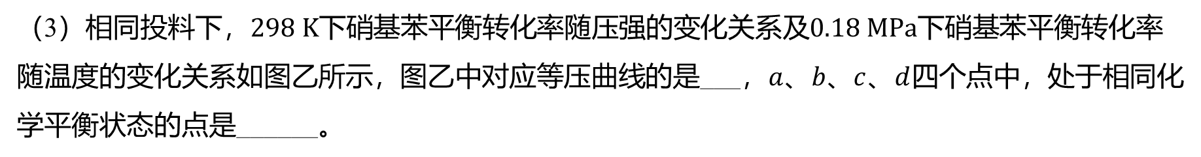


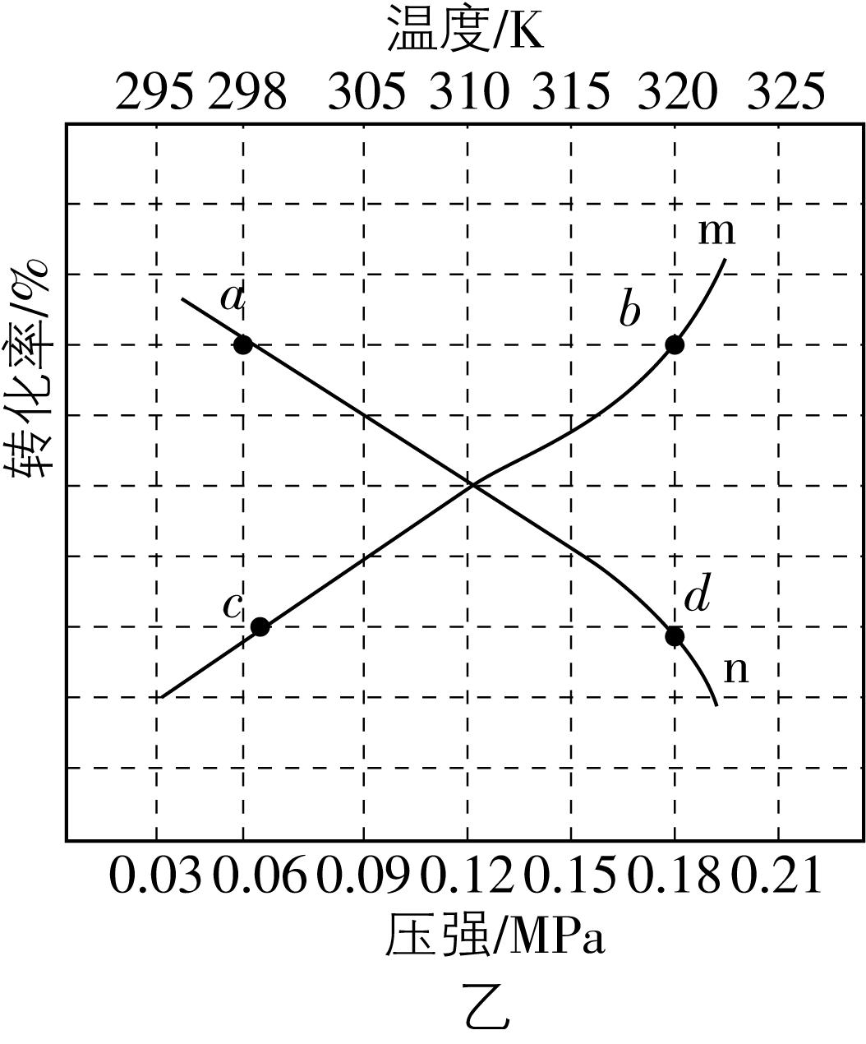

















Slide 37
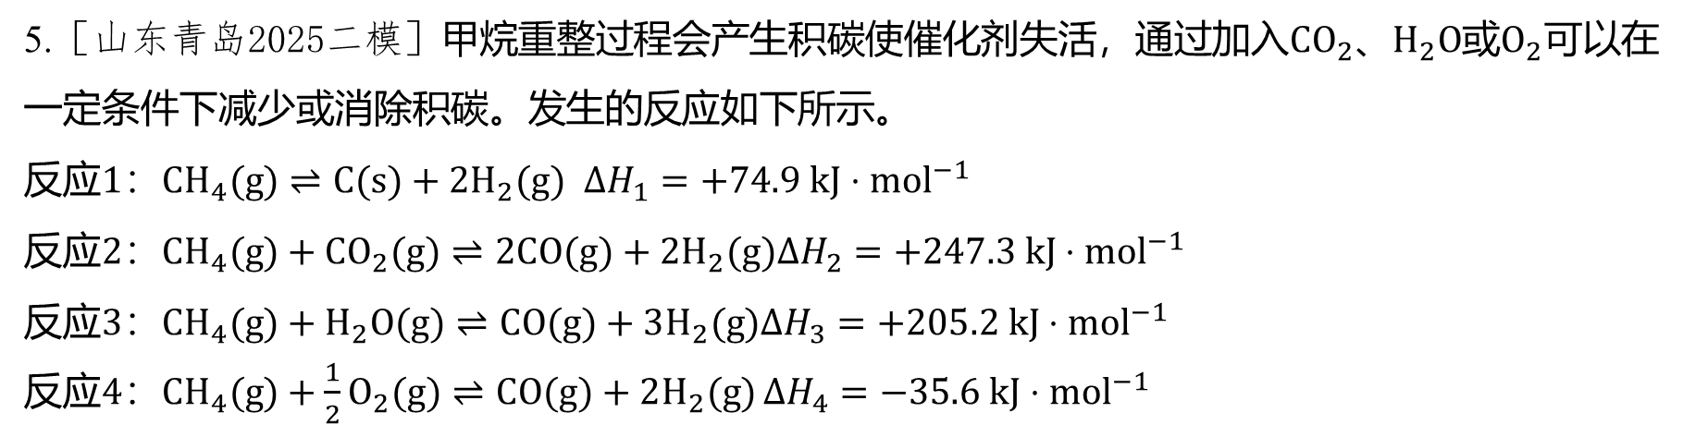
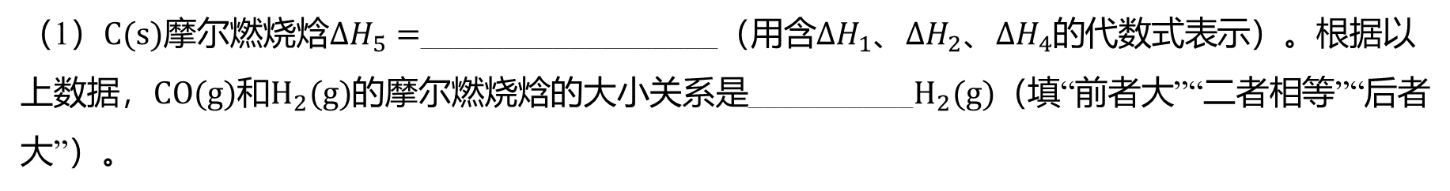

无法判断

Slide 38



































无法判断

Slide 39
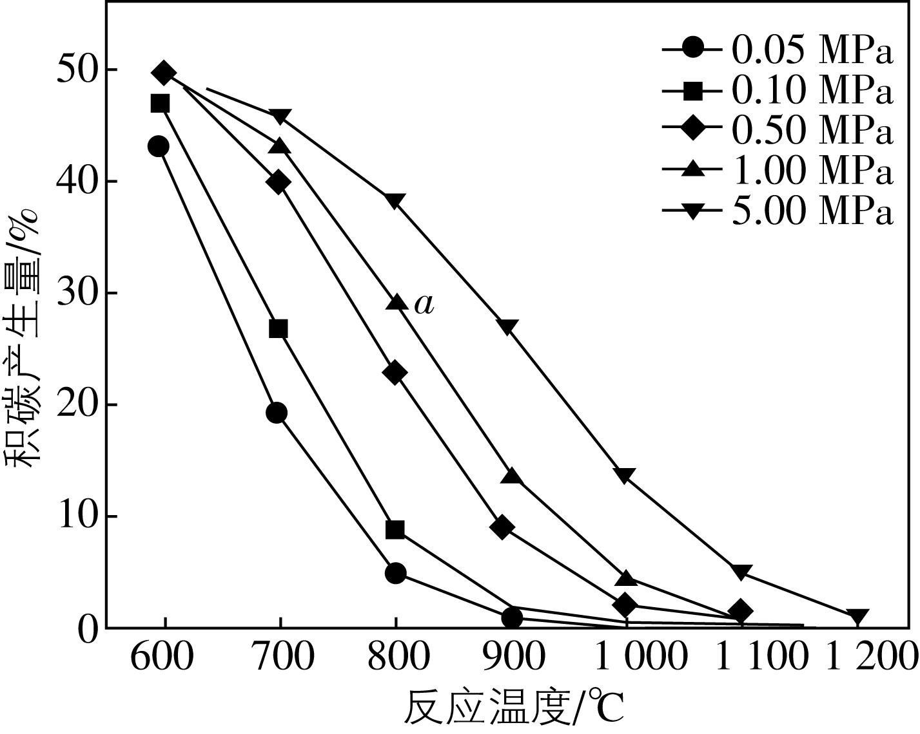










































随着温度升高，反应2正向进行的程度更大
减少

Slide 40
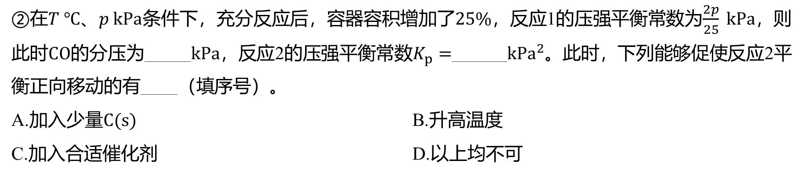















































Slide 41




































Slide 42






















































Slide 43
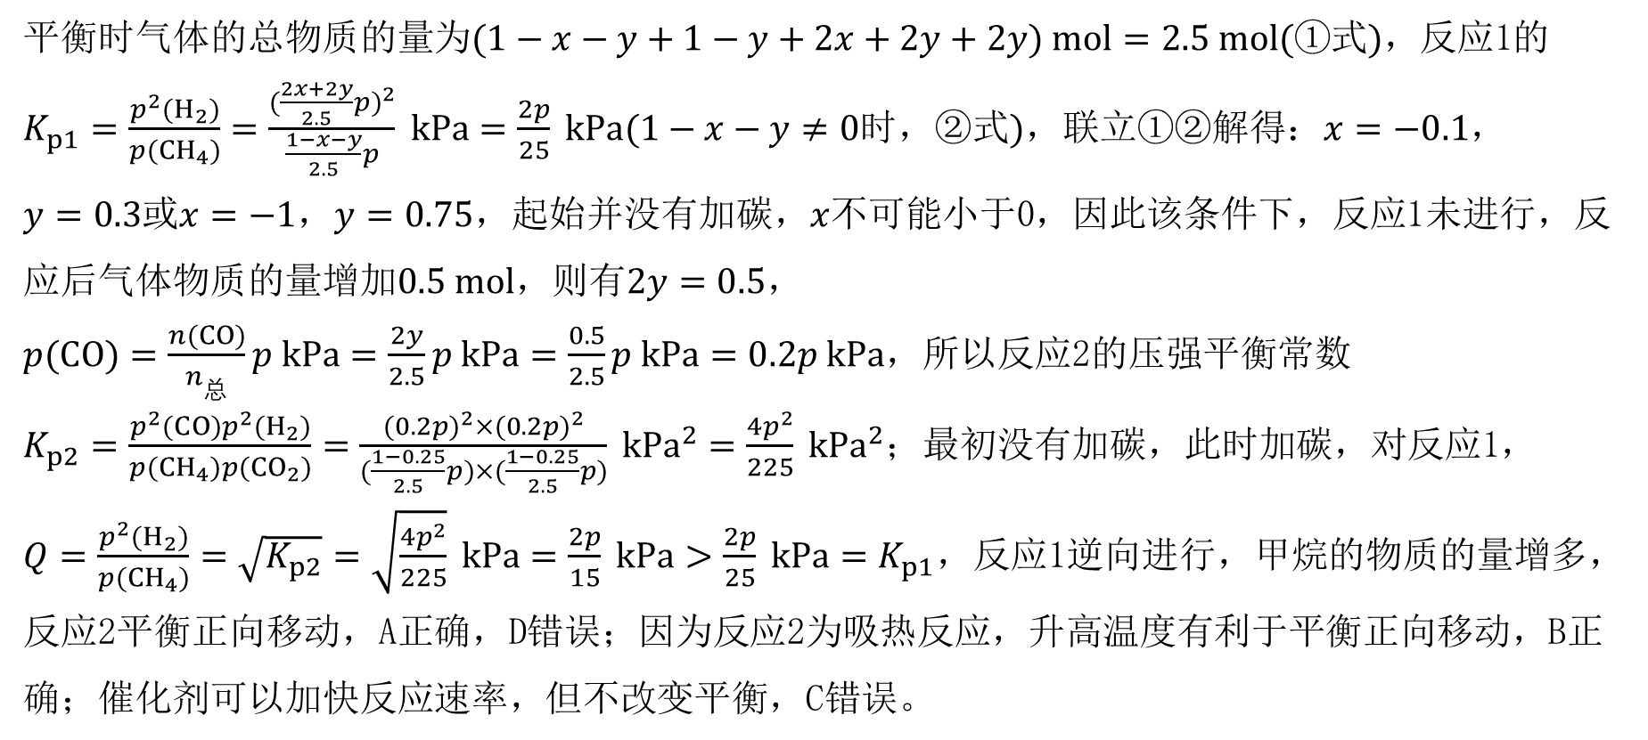




Slide 44
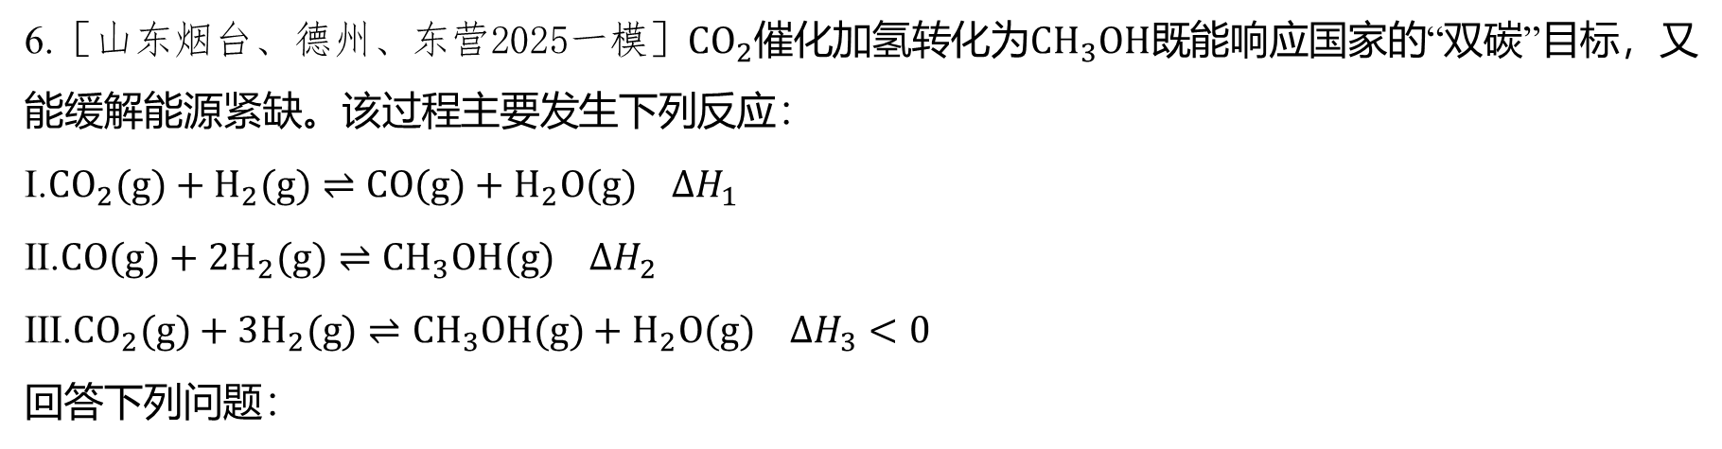












Slide 45
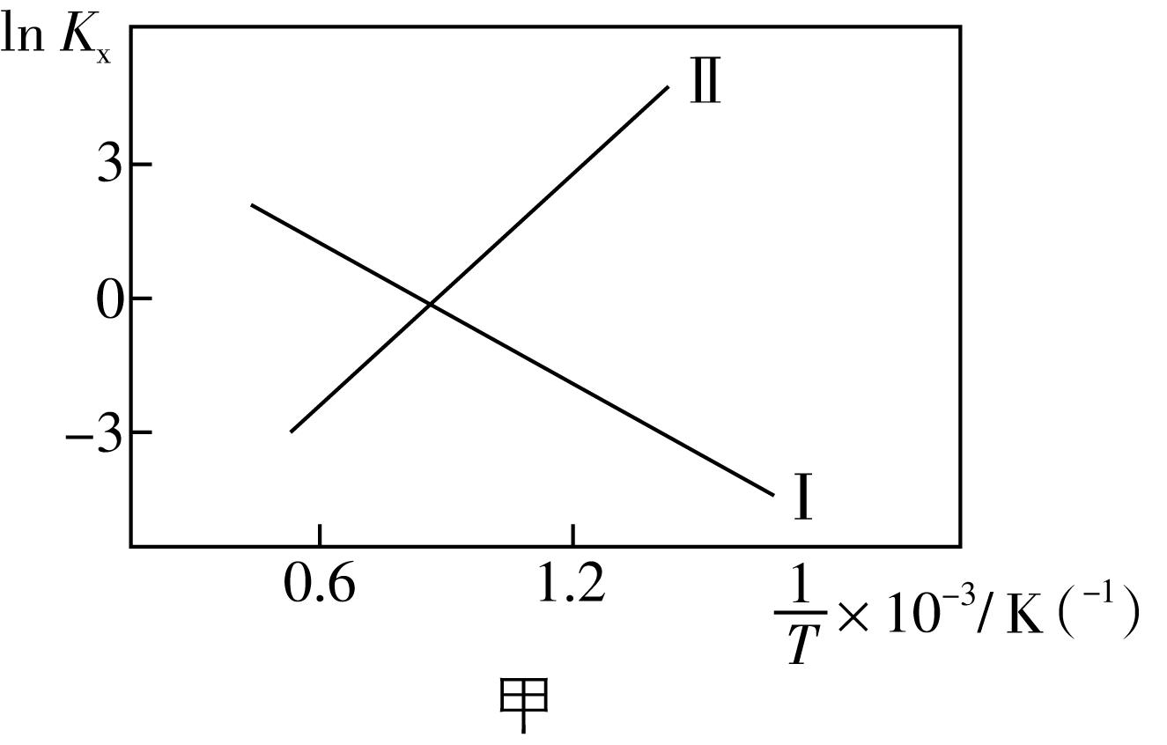


C

Slide 46
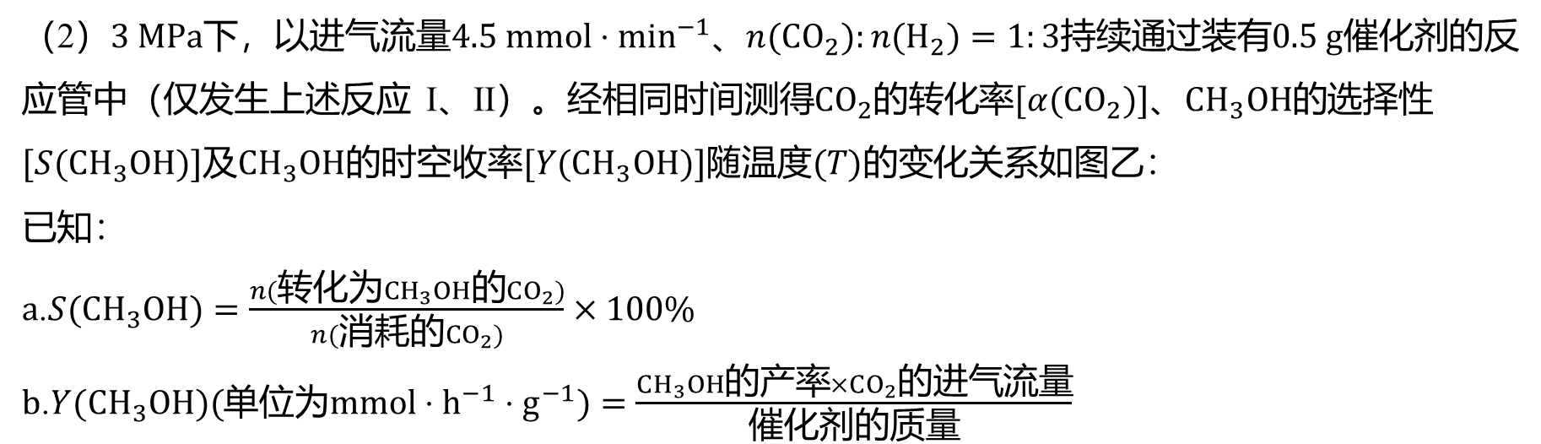



Slide 47
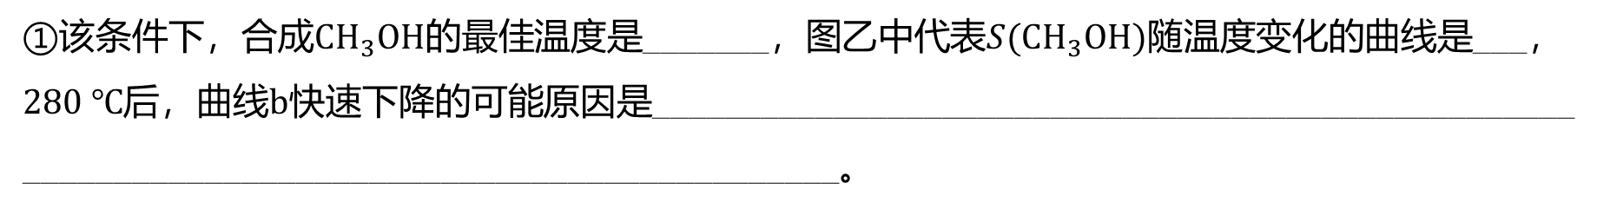


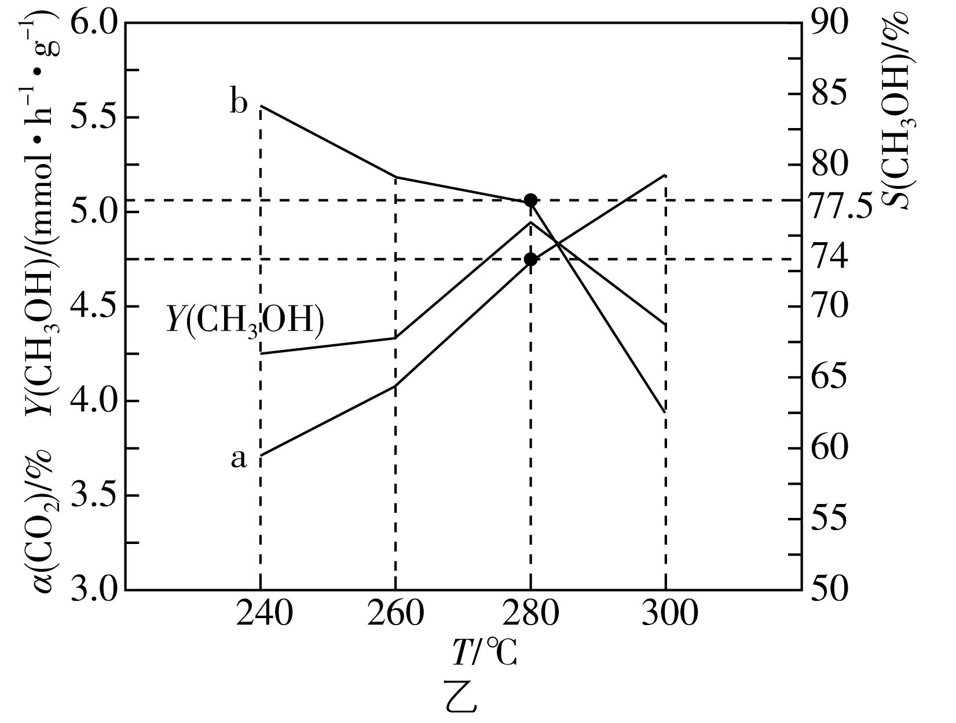

Slide 48




















Slide 49
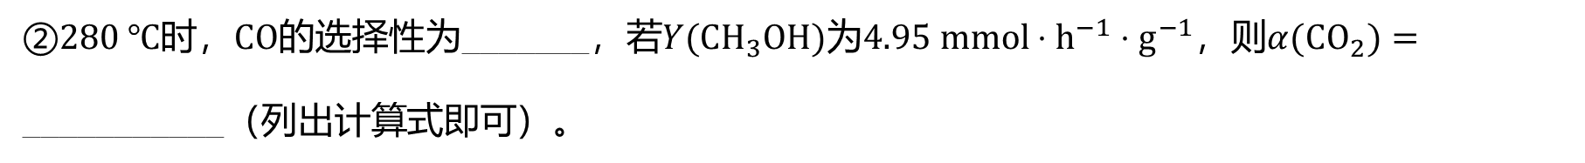


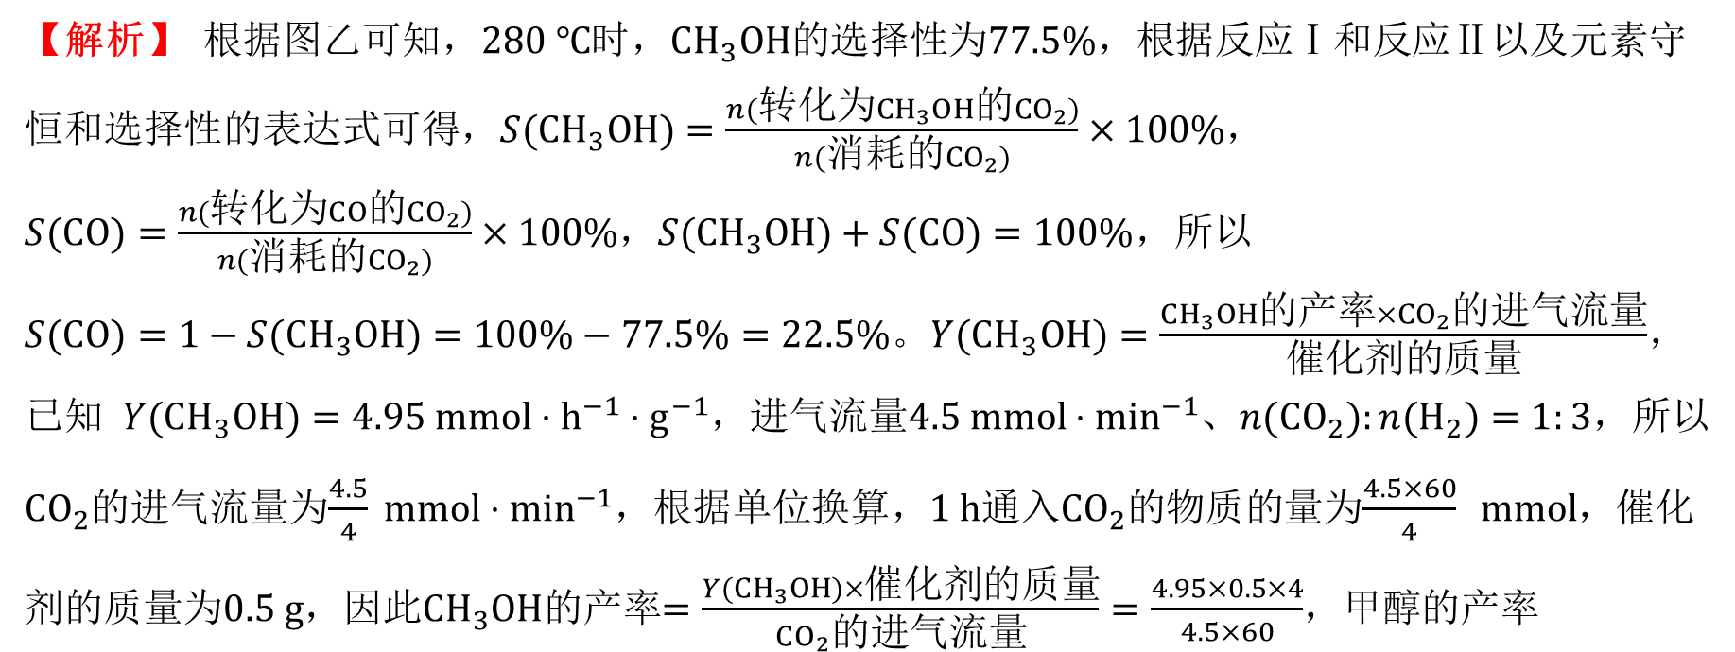

Slide 50
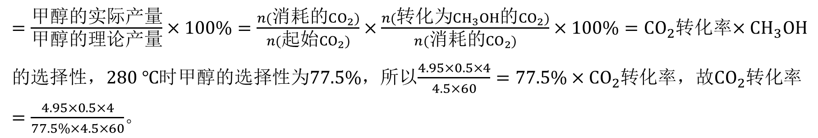

Slide 51

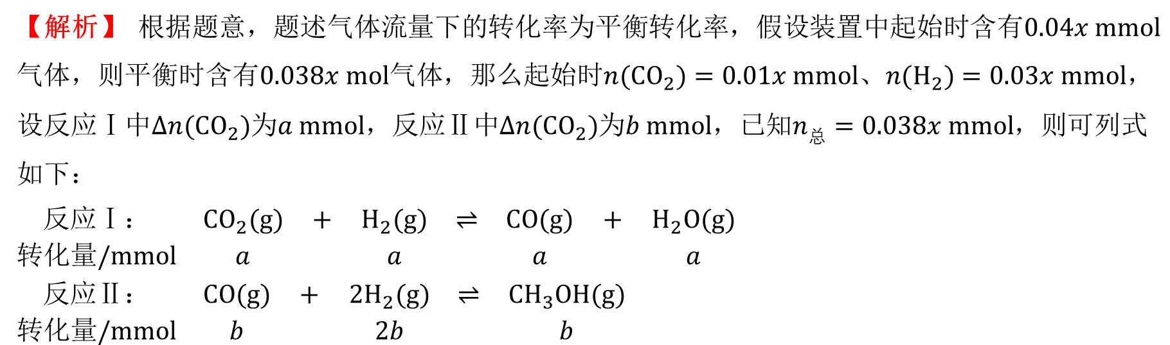

Slide 52
